Slide 1
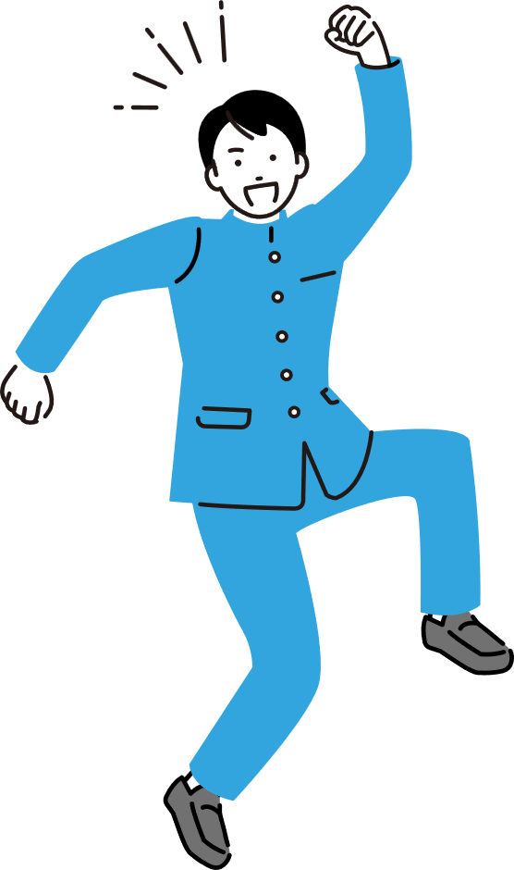
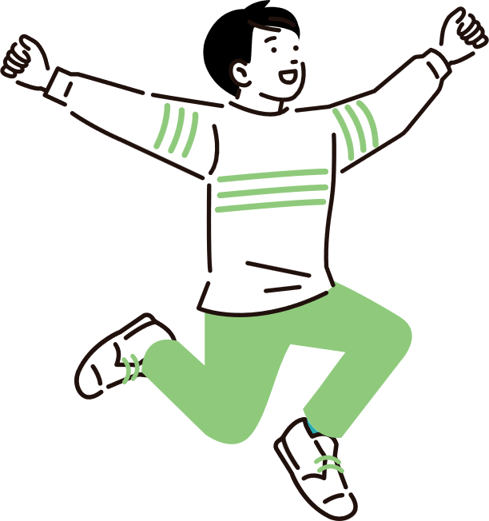
対象年齢：小学校高学年

Slide 2
プレゼン資料のつくり方（解説編）

Slide 3
論理的思考って何だろう？
物事を「結論」と「根拠」に分け、どのようにつながるのか、筋道を立てて考えるのが論理的思考です。
プレゼンテーション全体に、この論理的思考を取り入れることで、今の状態とめざすゴール（叶えたいこと）
の関係性がわかり、そのために何が必要なのかがはっきりします。
今の状態
クリアする課題
クリアする課題
クリアする課題
クリアする課題
クリアする課題
めざすゴール
根拠に基づく行動でクリア
根拠に基づく行動でクリア
根拠に基づく行動でクリア
根拠に基づく行動でクリア
根拠に基づく行動でクリア

Slide 4
どうしたら思いや考えが伝わりやすい？
自分ではわかっていても、
人に伝えるためには工夫が必要です。
伝わらなかったら相手は説得できません。
ここから先は、どのようなストーリーで プレゼンテーションを組み立てると相手に 伝わりやすくなるか、またどんなポイントを押さえればわかりやすい資料がつくれるかを解説します。

Slide 5
どうしたら願いを叶えてもらえる？
それはただの
わがままに
なってしまう
今の状態
したいこと、欲しいもの
を伝えるだけ
説得
ＯＫしてくれる人
めざすゴール
願い
論理的な 資料
説得
共感と
協力
ただのお願いにならないよう、OKしてくれる人の気持ちを 考えて、論理的な資料を使って説得してみよう！

Slide 6
願いを叶える資料の3つのポイント
自分の願いを整理する
相手のメリットを想像する
相手の立場で資料を作る

Slide 7
自分の願いを整理する
自分の願いは何か
それが叶うと
自分はどう
なるのか
なぜ
そうなるのか
考えてみる
（本当の願い）
僕・私はいったい何が好きなのか？どうしたいのか？
願いの中にある「本当の願い」を探してみよう

Slide 8
自分の願いを整理する（例）
自分の願いは何か
それが叶うと
自分はどうなるのか
なぜそうなるのか
考えてみる（本当の願い）
週末は
お寿司を食べに
行きたい
お寿司屋さんに行くと楽しくなる
僕は（私は）お寿司が好き
美味しいものを食べられる
店員さんが優しい
家とは違うから、新鮮だから
限定のおもちゃが手に入る
友だちに自慢できる
最近みんなの話すお寿司屋さんの話題に入れる
Aくんに負けたくない
なぜかわけもなくうれしくなる
お寿司屋さんではお母さんがいつもうれしそう
お寿司屋さんの機械が好きで興味がある

Slide 9
相手のメリットを想像する
自分の願いは何か
願いを叶えて
もらいたい
相手はだれか
それが叶うと
相手はどうなるのか想像する
相手の考え方を理解していないといけないので、 ここはちょっと工夫が必要です。
相手が目の前にいると思って想像してみよう。

Slide 10
相手のメリットを想像する（例）
自分の願いは何か
願いを叶えてもらいたい
相手はだれか
それが叶うと相手は
どうなるのか想像する
週末は
お寿司を食べに
行きたい
お母さん
家族のみんなもうれしいから、お母さんもうれしくなる
家族みんなで一緒に御飯が食べれるからお母さんも楽しいし、テレビがないから、家族と話せる時間が増える
お母さんも好きなものを選んで食べることができる
いつもお母さんは家にいるから気分転換になる
お母さんが御飯作らなくていいから楽になる

Slide 11
相手の立場で資料を作る
①自分の「本当の願い」と「相手のメリット」の
重なるところを見つける
私の願い
相手のメリット
重なるところ
重なるところを見つける

Slide 12
相手の立場で資料を作る
①自分の「本当の願い」と「相手のメリット」の
重なるところを見つける（例）
私の願い
相手のメリット
重なるところ
私の願い
相手のメリット
僕は（私は）お寿司が好き
お母さんも好きなものを選んで食べることができる
お寿司屋さんではお母さんがいつもうれしそうで、それを見ていると私もうれしい
お母さんは家にいることが多いから気分転換になる
美味しいものを食べれる
お母さんが御飯作らなくていいから楽になる

Slide 13
相手の立場で資料を作る
②自分の「本当の願い」と「相手のメリット」の
重なるところで一番響きそうなものを選ぶ
自分の願い
自分の本当の願い
相手のメリット

Slide 14
相手の立場で資料を作る（例）
②自分の「本当の願い」と「相手のメリット」の
重なるところで一番響きそうなものを選ぶ
自分の願い
週末はお寿司を食べに行きたい
自分の本当の願い
お寿司屋さんではお母さんがいつもうれしそうで、 それを見ていると僕（私）もうれしい
相手のメリット
自分のお母さんは家にいることが多いから、 気分転換になりそう

Slide 15
相手の立場で資料を作る
③ 一言で表現すると（例）
「要するに・・・」
週末はお寿司を食べに行きたい
お母さんも笑顔になる
僕も笑顔になる
要するに・・・
お寿司を食べに行くと、
「家族みんなが笑顔になる」
お寿司屋さんではお母さんがいつも うれしそうで、それを見ていると自分もうれしい
自分のお母さんは家にいることが多いから、 気分転換になりそう

Slide 16
「論理的」に筋道を考える
私の願い
週末はお寿司を食べに行きたい
なぜ私がそれを叶えたいのか
それが叶うとお母さんにとってメリットは
お母さんが笑っていると
僕もうれしい
家にいることが多いお母さんの
気分転換になる
要するにその願いが叶うとどうなるのか
家族みんなが笑顔になる

Slide 17
相手の立場にたった論理性のあるプレゼン資料例
家族みんなが笑顔になるアイデア
週末はお寿司を食べに行こう
家にいることが多いお母さんの
気分転換になる
お母さんが笑っていると
僕もうれしい
お母さんも僕も笑顔になるから
家族みんなが笑顔になる

Slide 18
相手の立場にたった論理性のあるプレゼン資料例
学校で習わないことを学ぶ時間を持ちたい
週末はお寿司を食べに行こう
忙しいお父さんが
家族と話せる時間が増える
寿司屋の機械が好きで
お父さんに詳しく教えてほしい
学校で習わないことを教えてもらえる

Slide 19
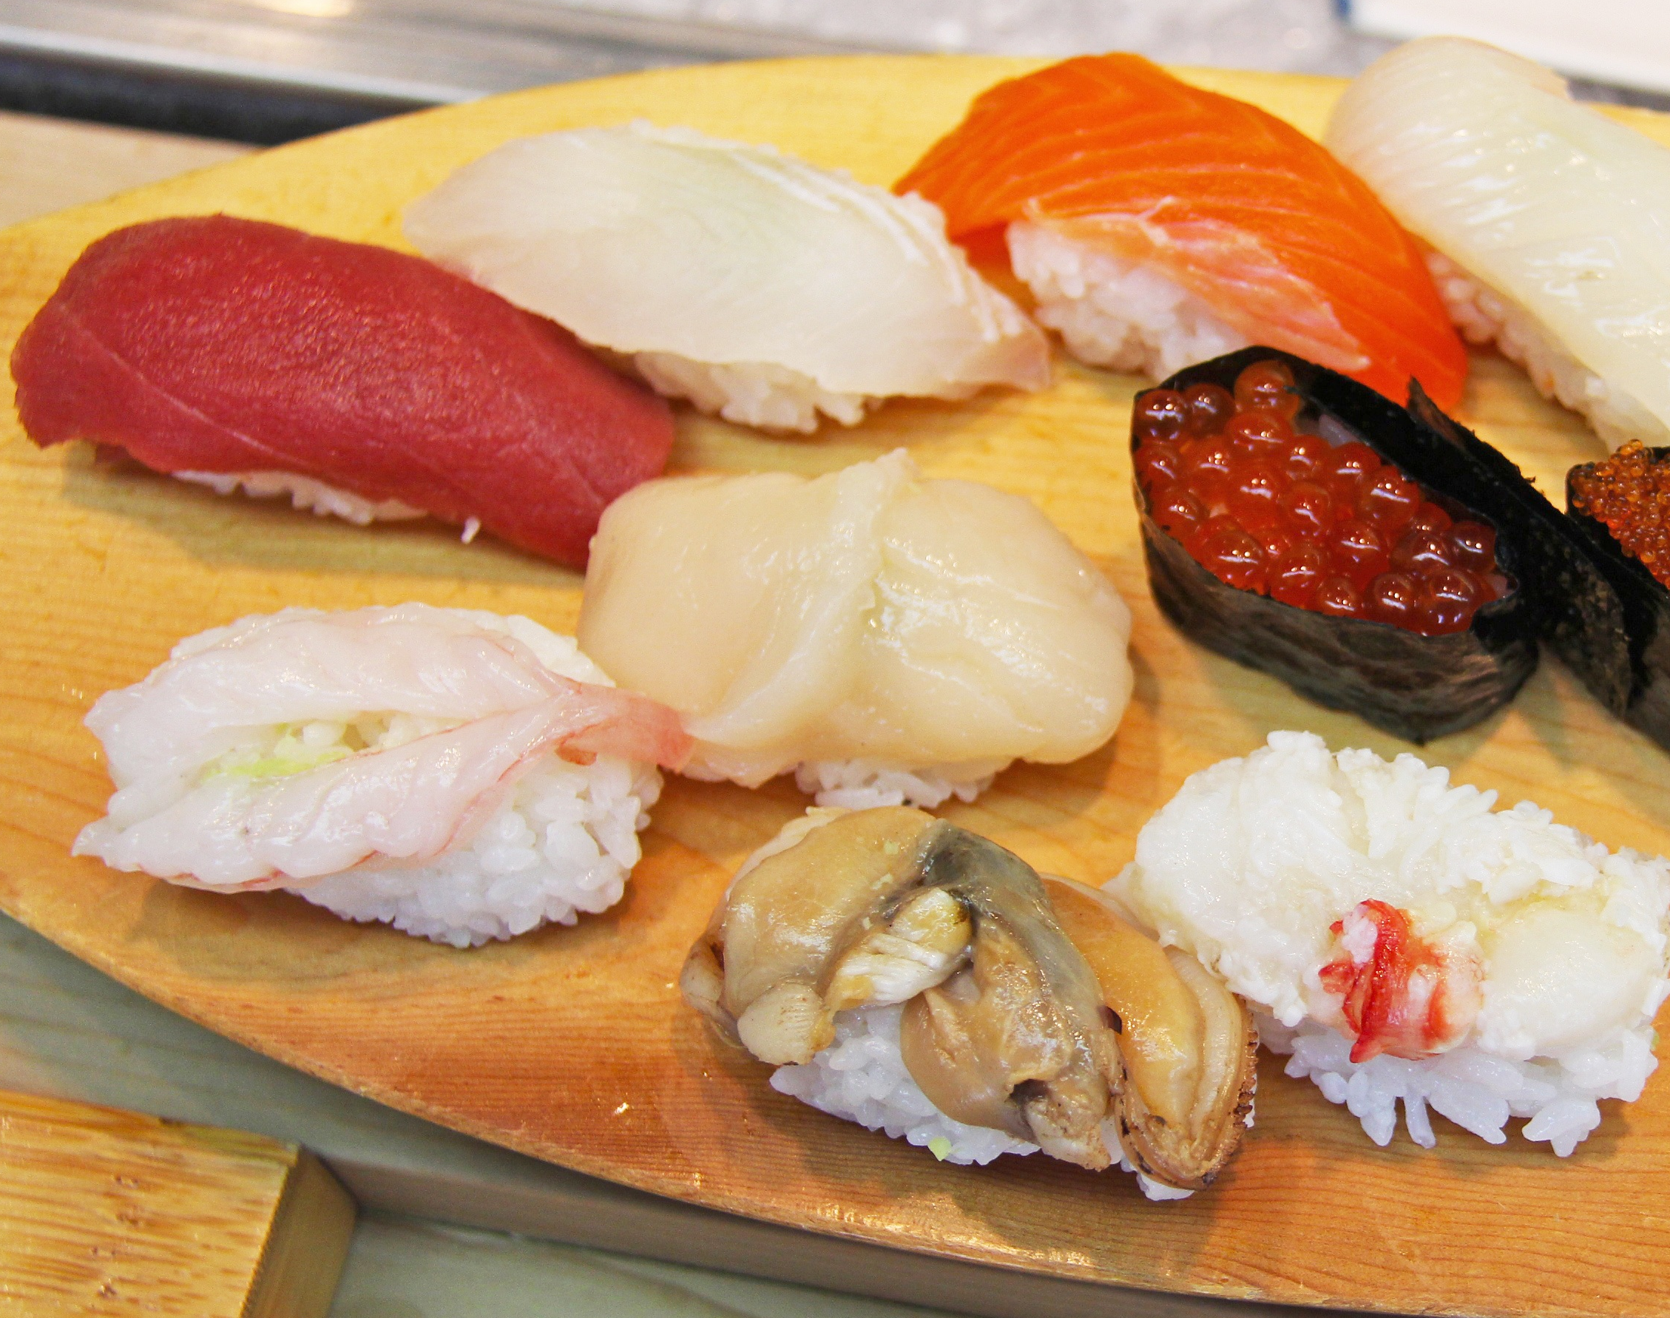
良くない例：自分のしたいことだけを書き記した資料
この資料だと相手は何と言いそうですか？
私の願い
この週末はお寿司を食べに行きたい
なぜなら、お寿司屋さんに行くと楽しいし、 おいしいし、友だちは毎週行っているし、 僕だって友だちのように毎週お寿司を 食べに行きたいと思っている。 しかも、今週は新しいおもちゃがもらえる。
だから今週は絶対にお寿司を食べに
行きたい。

Slide 20
より伝わりやすい資料にするためのチャレンジ
ぱっと見て伝わるように資料を作る
伝わる資料作りのチャレンジ
できるかぎり文は短く簡潔にする
文字の大きさを変えて伝えたいことに強弱をつける
特に大事なところは、文字を図形に囲み色を反転させる

Slide 21
より伝わりやすい資料にするためのチャレンジ
できる限り文は短くする（例）
AIの助けを もらってもOK
長い文
お寿司屋さんではお母さんがいつもうれしそうで、それを見ていると僕もうれしい
短い文（20文字以内）
お母さんが笑っていると
僕もうれしい
※AIの助けをもらってもよいが、それはあくまでヒントである。
自分が何を考え何を伝えたいかはしっかり持っておく必要がある

Slide 22
より伝わりやすい資料にするためのチャレンジ
伝えたいことに強弱をつける（例）
強弱がない
週末はお寿司を食べに行きたい
強弱がある
週末は
お寿司を
食べに行きたい

Slide 23
プレゼンづくりの発展学習
AIってどうなの！？
AIは学習や様々な作業において強い味方です。
しかし、AIはあくまで「道具」であり、
あなたがやりたいことを丸ごと代わりに
やってくれるものではありません。
AIのことをよく理解し、あなたはAIを
「うまく使いこなす」立場で利用することで、
より良いの結果を出すことができます。
※保護者様へ お子様のPC／AI学習についてはMicrosoft のページ(外部サイト)をご参照ください。 https://www.microsoft.com/ja-jp/education/learning-tools/learning-accelerators

Slide 24
「論理的」に筋道を考える
私の願い
週末はお寿司を食べに行きたい
なぜ私がそれを叶えたいのか
それが叶うとお母さんにとってメリットは
お母さんが笑っていると
僕もうれしい
いつも家にいるお母さんの
気分転換になる
要するにその願いが叶うとどうなるのか
家族みんなが笑顔になる

Slide 25
より伝わりやすい資料にするためのチャレンジ
大事なところは、文字を図形に囲み色を反転させる（例）
Aをしたい
Aをしたい
なぜならBになるから
なぜならBになるから
その結果Cになる
その結果Cになる

Slide 26
家族みんなが笑顔になるアイデア
週末はお寿司を食べに行こう
いつも家にいるお母さんの
気分転換になる
お母さんが笑っていると
僕もうれしい
お母さんも僕も笑顔になるから
家族みんなが笑顔になる

Slide 27
利用する基本フォーマット
ロジックツリー
ロジックツリーとは思考や物事の関係性を図式化したものです
A
B：なぜAだとBなのか
C：なぜAだとCなのか
なぜBとCだとDなのか
なぜAだとDなのか
D：

Slide 28
テンプレート本編（以下、編集用スライド）

Slide 29
このプレゼンテーションの
タイトルを記入

Slide 30
私が●●●を●●●したい理由は？
自分の願いは何か
それが叶うと
自分はどうなるのか
なぜそう思うのか
※自由記入欄 自分の願いは何かを
テキスト、画像などで
表現しましょう
自由記入欄
自由記入欄
自由記入欄
自由記入欄
自由記入欄
自由記入欄

Slide 31
実現すると他の人にどんなメリットがあるか？
願いを叶えて
もらいたい人は？
それが叶うとその人
はどうなる？
自分の願いは何か
※自由記入欄 自分の願いは何かを
記入しましょう
※自由記入欄 願いを叶えてもらいたい相手はだれかを
記入しましょう
※自由記入欄 それが叶うと相手がどうなるのかを記入しましょう

Slide 32
今後のステップ
●●●が
●●●になる！
●●●を買ってもらう
●●●をする
※自由記入欄 具体的な要望について
記入しましょう。
※自由記入欄 願いを叶えてもらった後に何をするかなどを記入しましょう。
※自由記入欄 最終的にそれが何につながるのかを記入しましょう。

Slide 33
ロジックツリーにチャレンジ
※この資料のタイトル
※私の願い
※相手のメリット
※私の本当の願い
※その願いが叶うとどうなるのか

Slide 34
資料請求・商品紹介などお気軽にお問合せください。
◼お問合せ https://dynabook.com/business/contact.html
●Microsoft、Microsoft PowerPoint、Windows、Windowsロゴは、
米国Microsoft Corporation の米国およびその他の国における登録商標または商標です。
●その他の本資料に記載されている社名・商品名・サービス名などは、
それぞれ各社が商標として使用している場合があります。

